Slide 1
Chủ đề 7. Những con vật quanh em
Tiết 27. Học hát bài: Trang trại vui vẻ
Nhạc nước ngoài
Lời Việt: Phương Mai sưu tầm

Slide 2
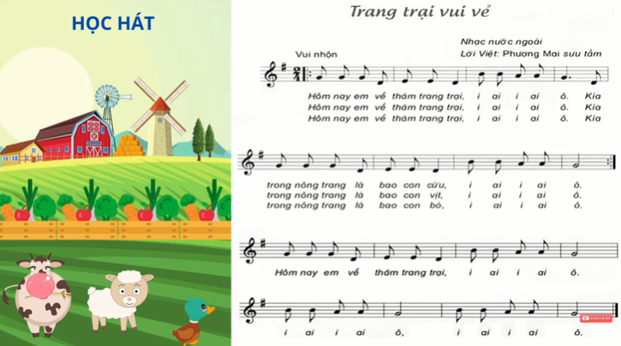


Slide 3
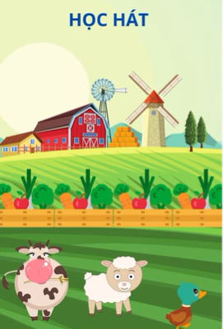
Câu 1: Hôm nay em về thăm trang trại, i ai i ai ô

Slide 4
Câu 2:Kìa trong nông trang là bao con cừu, i ai i ai ô

Slide 5
Ghép Câu 1+2: Hôm nay em về thăm trang trại, i ai i ai ô
Kìa trong nông trang là bao con cừu, i ai i ai ô

Slide 6
Câu 3 và câu 4: Hôm nay em về thăm trang trại, i ai i ai ô
Kìa trong nông trang là bao con vịt, i ai i ai ô

Slide 7
Câu 5, câu 6: Hôm nay em về thăm trang trại, i ai i ai ô
Kìa trong nông trang là bao con bò, i ai i ai ô

Slide 8
Câu 7, câu 8; Hôm nay em về thăm trang trại, i ai i ai ô
i ai i ai ô, i ai i ai ô.

Slide 10
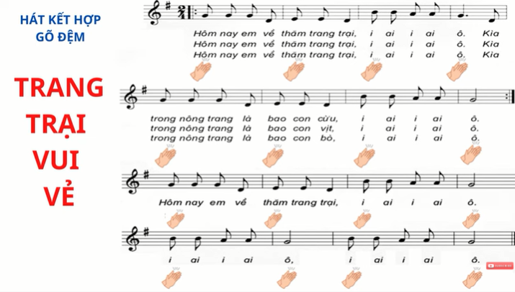

Slide 11
